Slide 1
Министерство образования РМ
Портфолио
Ермошиной Ирины Валерьевны учителя МОУ «Средняя общеобразовательная школа с углубленным изучением отдельных предметов № 24» г.о.Саранск
Дата рождения: 11.12.1984
Профессиональное образование: 1)математик, системный программист, МГУ им.Н.П.Огарева № диплома ABC 0665030, дата выдачи 27.06.1997,регистрационный номер 61.
2)магистр, по направлению подготовки педагогическое образование, ФГБОУВО «МГПИ им.М.Е. Евсевьева» №513, дата выдачи 4.07.2017
Стаж педагогической работы (по специальности): 9 лет
Общий трудовой стаж: 14 лет
Наличие квалификационной категории: первая
Дата последней аттестации: приказ N596 от 20.05.2016
Notes:
В этом слайде доделать

Slide 2
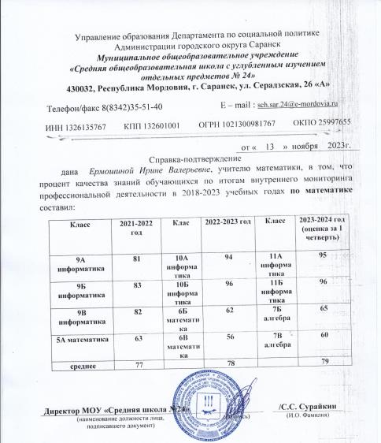
Результаты освоения обучающимися образовательных программ по итогам мониторингов, проводимых организацией

Slide 3
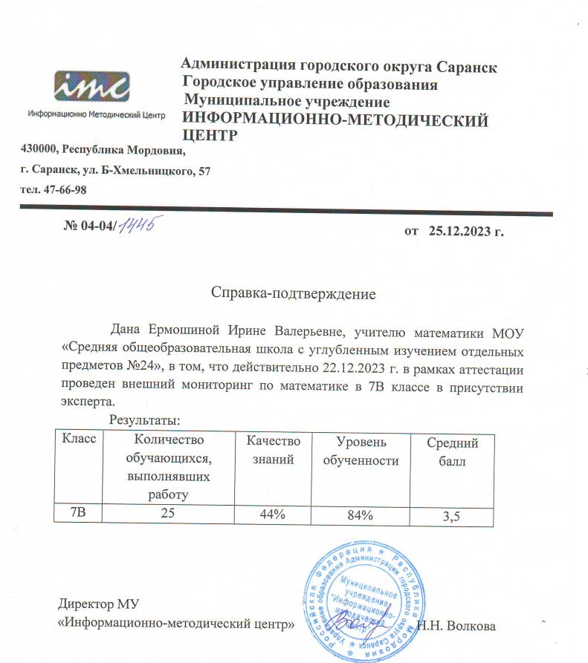
Результаты освоения обучающимися образовательных программ по итогам внешнего мониторинга системы образования

Slide 4
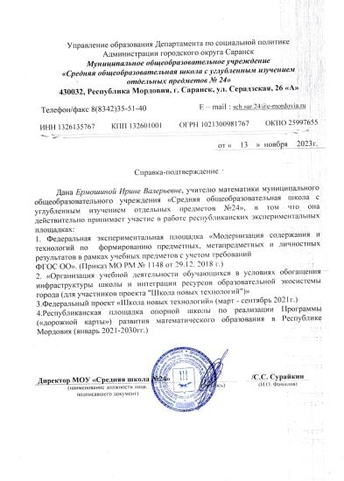
Участие в инновационной (экспериментальной) деятельности

Slide 5
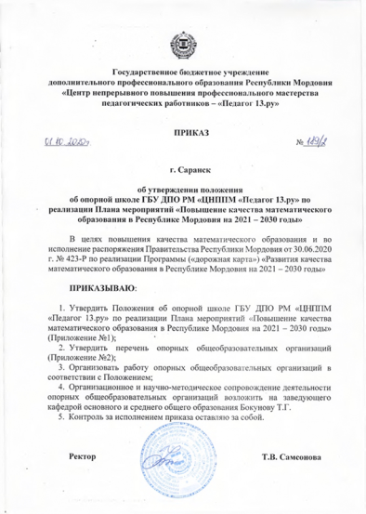
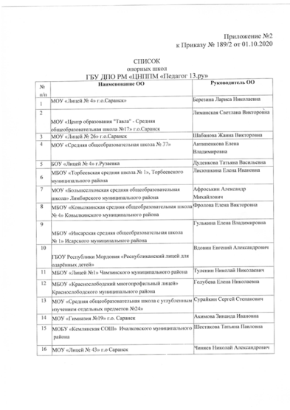
Участие в инновационной (экспериментальной) деятельности

Slide 6
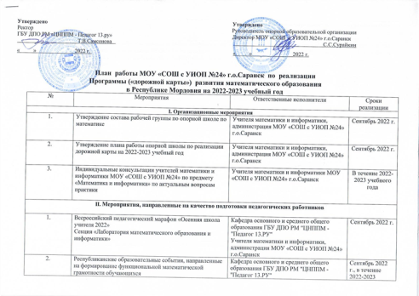
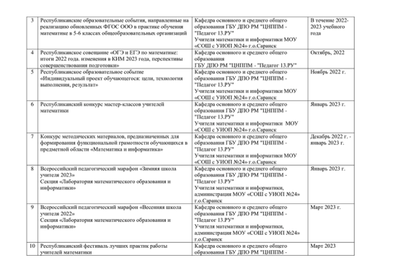
Участие в инновационной (экспериментальной) деятельности

Slide 7
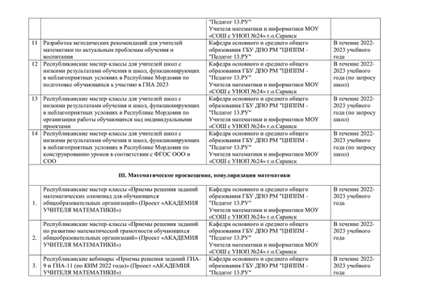
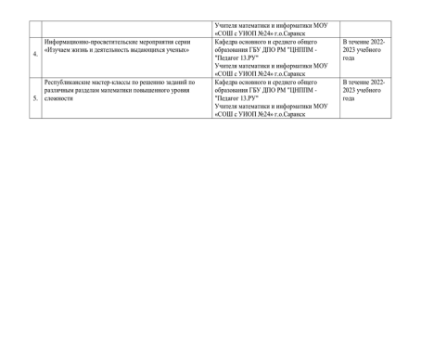
Участие в инновационной (экспериментальной) деятельности

Slide 8
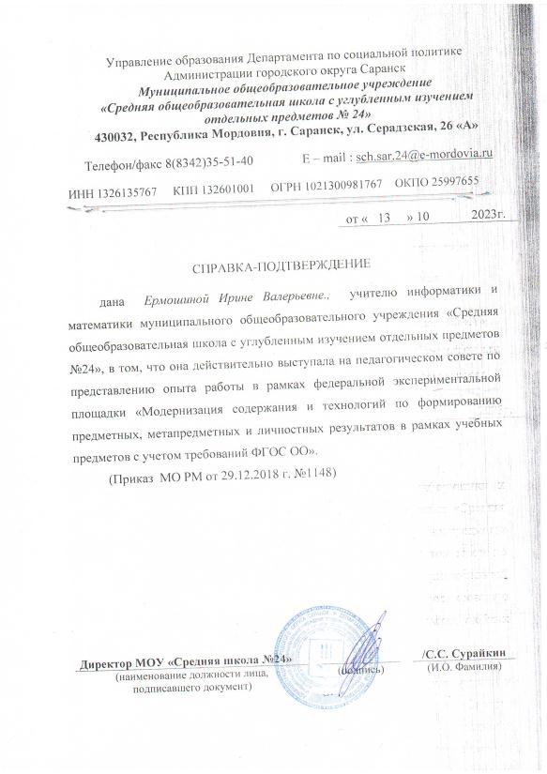
Участие в инновационной (экспериментальной) деятельности

Slide 9
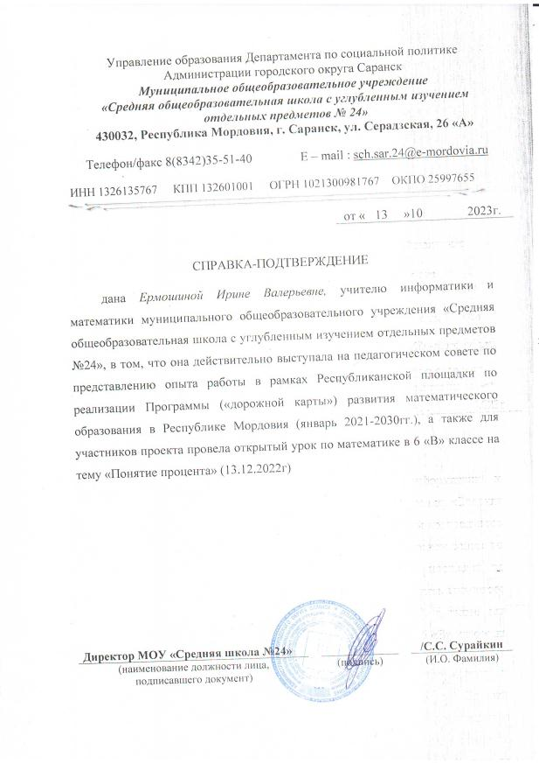
Участие в инновационной (экспериментальной) деятельности

Slide 10
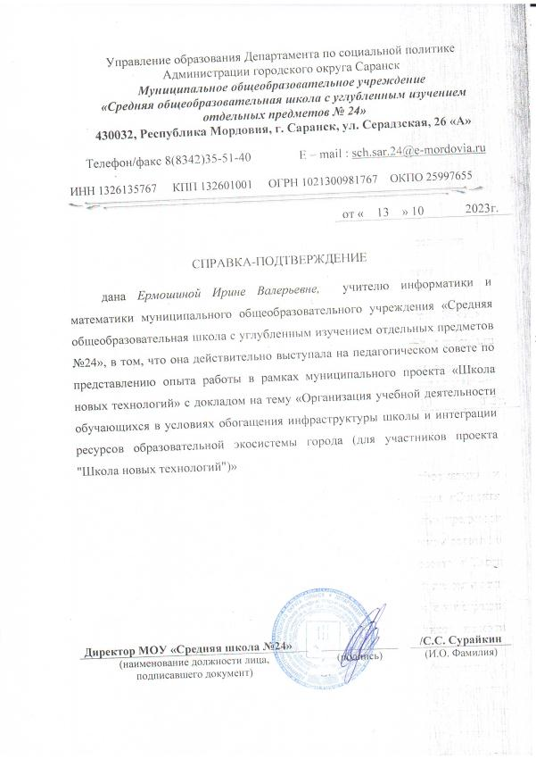
Участие в инновационной (экспериментальной) деятельности

Slide 11
Позитивные результаты внеурочной деятельности обучающихся по учебным предметам
Дистанционные мероприятия в сети «Интернет»
Победы и призовые места — 7
Муниципальный уровень:
Победы и призовые места — 2
Республиканский уровень:
Победы и призовые места — 2
Российский уровень
Победы и призовые места — 4

Slide 12
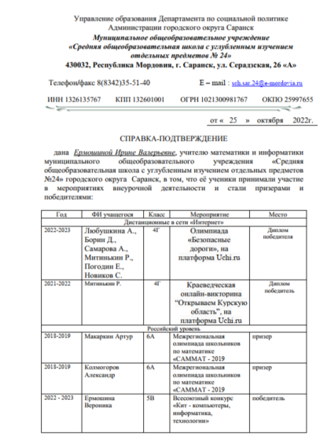
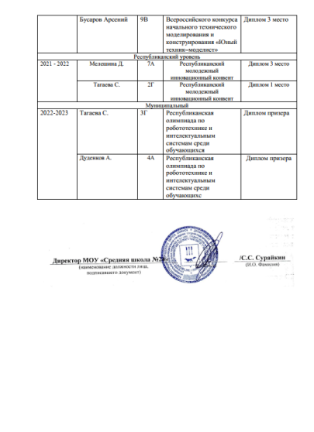
Позитивные результаты внеурочной деятельности обучающихся по учебным предметам

Slide 13


Позитивные результаты внеурочной деятельности обучающихся по учебным предметам
Дистанционные мероприятия в сети «Интернет»

Slide 14



Позитивные результаты внеурочной деятельности обучающихся по учебным предметам
Дистанционные мероприятия в сети «Интернет»

Slide 15
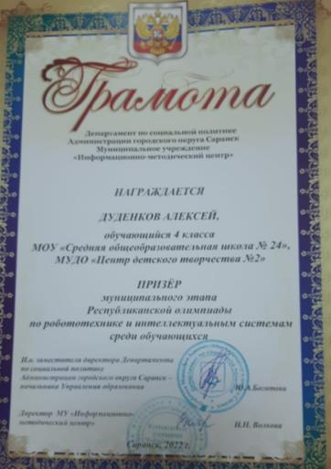
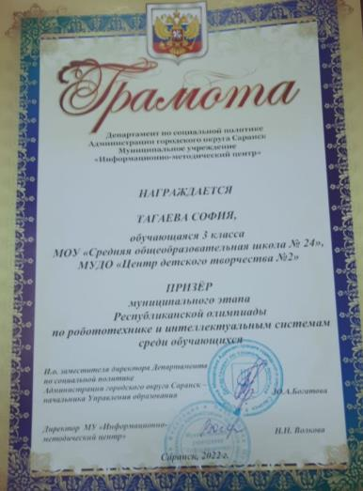
Позитивные результаты внеурочной деятельности обучающихся по учебным предметам
Муниципальный уровень

Slide 16
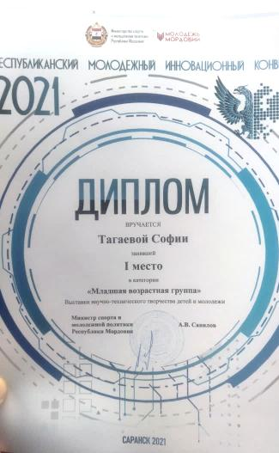
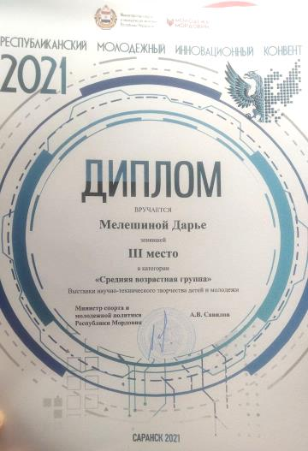
Позитивные результаты внеурочной деятельности обучающихся по учебным предметам
Республиканский уровень

Slide 17
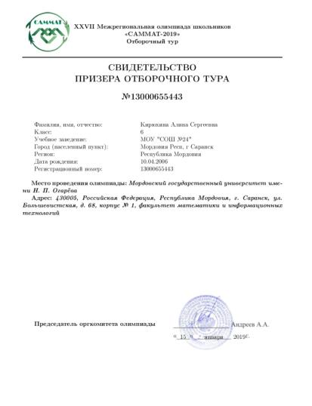

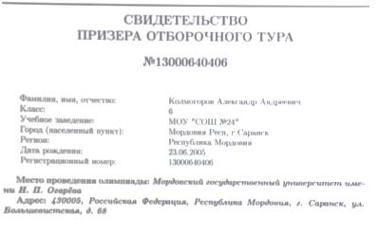
Позитивные результаты внеурочной деятельности обучающихся по учебным предметам
Российский уровень

Slide 18

Позитивные результаты внеурочной деятельности обучающихся по учебным предметам
Российский уровень

Slide 19
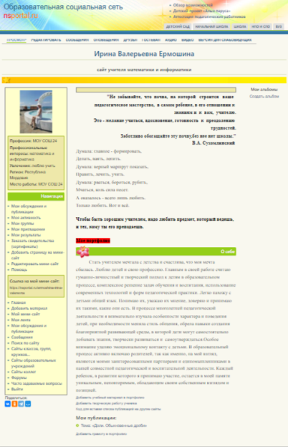
Наличие публикаций, включая интернет-публикации

Slide 20
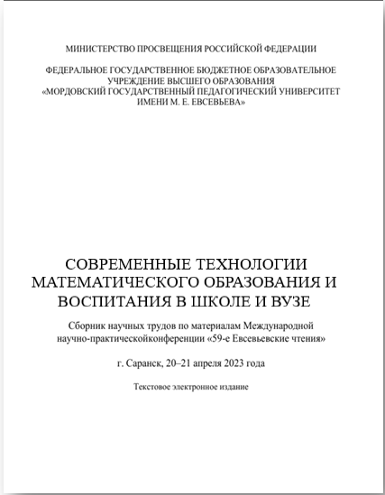
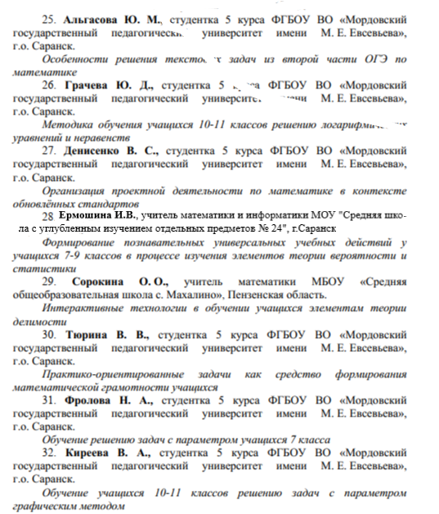
Наличие публикаций
Международный уровень

Slide 21

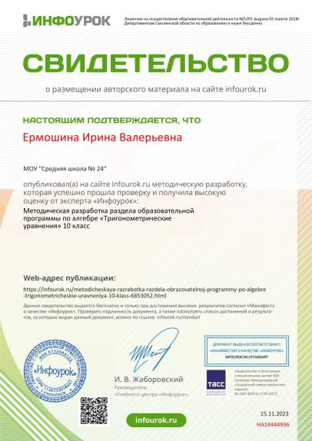

Slide 22
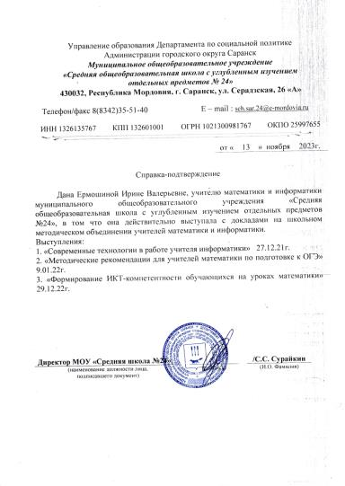
Выступления на научно-практических конференциях, педагогических чтениях, семинарах, секциях, методических объединениях
Образовательная организация

Slide 23

Выступления на научно-практических конференциях, педагогических чтениях, семинарах, секциях, методических объединениях
Республиканский уровень

Slide 24
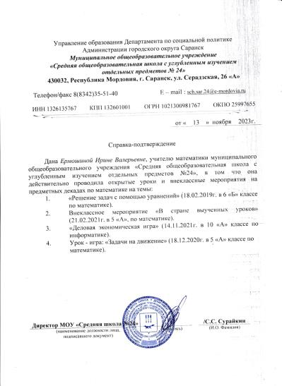
Проведение открытых уроков, мастер-классов, мероприятий
Образовательная организация

Slide 25
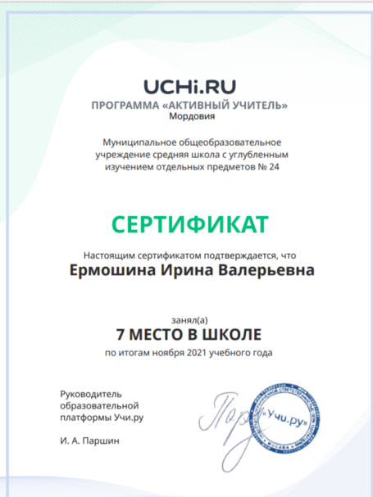
Экспертная деятельность

Slide 26
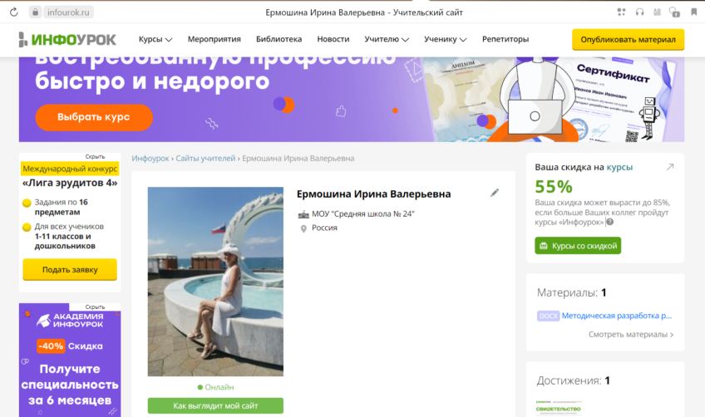
Общественно-педагогическая активность педагога: участие в работе педагогических сообществ, комиссий, жюри конкурсов
Член педагогических Интернет-сообществ

Slide 27
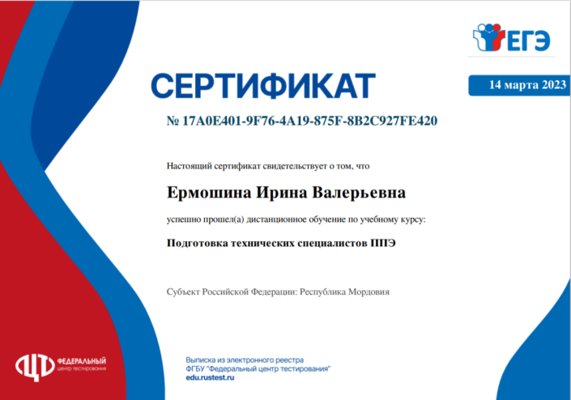
Общественно-педагогическая активность педагога: участие в работе педагогических сообществ, комиссий, жюри конкурсов
Республиканский уровень

Slide 28
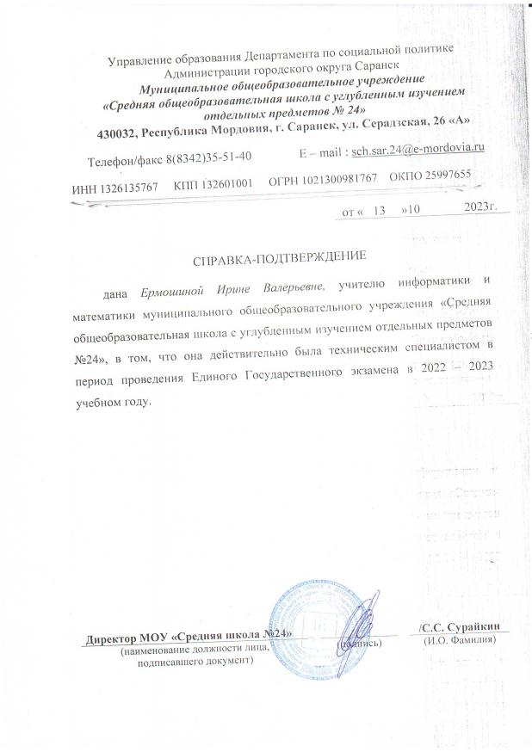
Общественно-педагогическая активность педагога: участие в работе педагогических сообществ, комиссий, жюри конкурсов

Slide 29


Общественно-педагогическая активность педагога: участие в работе педагогических сообществ, комиссий, жюри конкурсов
Республиканский уровень

Slide 30
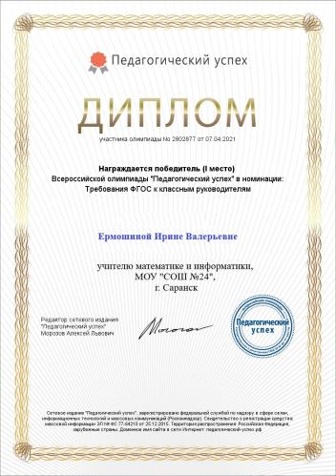
Участие педагога в профессиональных конкурсах
Победы и призовые места в конкурсах
на порталах сети Интернет

Slide 31

Награды и поощрения
Сеть интернет

Slide 32
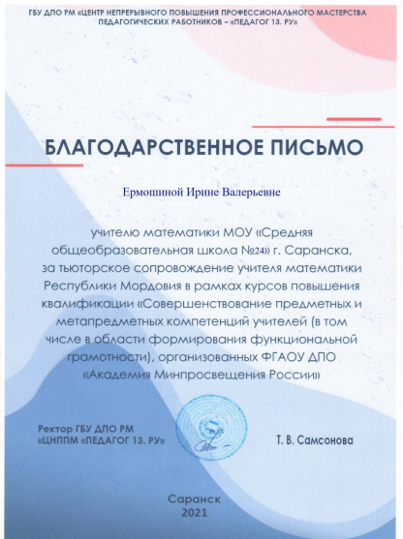
Награды и поощрения
Республиканский уровень

Slide 33
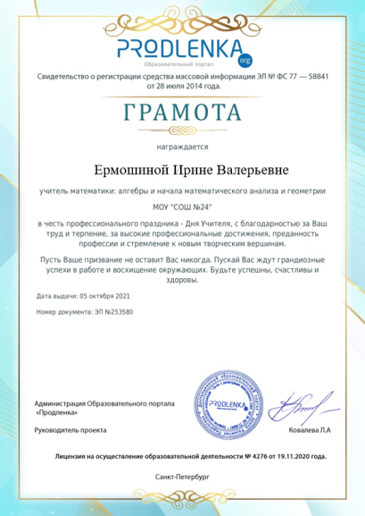
Награды и поощрения
Российский уровень

